Slide 1


3D grafika a animace
Základní škola a mateřská škola Lázně Kynžvart
Autor: David Holubec
NÁZEV: VY_32_INOVACE_01_INF
Vzdělávací oblast: informatika
Ročník: 9.
Číslo projektu: CZ.1.07/1.4.00/21.2181
Datum vytvoření: listopad 2011
Anotace:
ŽÁCI SE SEZNÁMÍ S MOŽNOSTMI tvorby 3D grafiky – vizualizace, animace, VYZKOUŠÍ SI TVORBU JEDNODUCHÉHO 3D OBJEKTU. ZÍSKAJÍ PŘEDSTAVU O NÁROČNOSTI TÉTO PRÁCE.

Slide 2
Co je to 3D grafika?
Pojmem 3D modelování se rozumí proces tvarování a vytváření 3D modelu, který může být reprezentován několika způsoby. Modely mohou být vytvořeny na počítači člověkem pomocí modelovacího nástroje, podle dat získaných měřicím přístrojem z reálného světa nebo na základě počítačové simulace.
Počítačová 3D grafika (tzv. trojrozměrná grafika, anglicky) je v informatice označení pro speciální část počítačové grafiky, která pracuje s trojrozměrnými objekty. Převod 3D objektů do 2D zobrazení se nazývá renderování. Nejznámějším využitím počítačové 3D grafiky je vytváření animací (pro tvorbu filmů nebo počítačových her), avšak 3D grafika je využívána i ve vědě a průmyslu (například pro počítačové simulace nebo trojrozměrné zobrazení orgánů).

Slide 3
Pět základních technologií 3D
Modelování – tvorba objektů
Texturování –definování vlastností povrchů
Osvětlení – osvětlení scény
Animace – vytváření animace(klíčové snímky)
Rendering – tvorba finálních obrázků, klipů
Další elementy:
Vizuální efekty – exploze, tavení, apod.
Zvuk – hudba, zvukové efekty, hlasy . . .
Post produkce

Slide 4
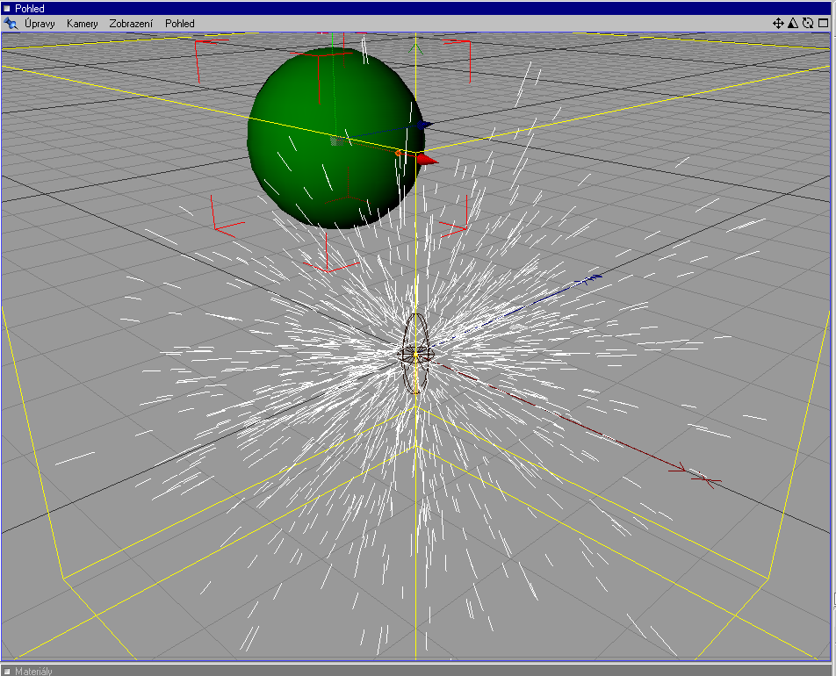
Modelování objektu / scény
Rozpracovaná scéna I.
Předměty jsou umístěné v prostoru, světla, textury a efekty nastavené, výpočet může začít.
Planeta
Supernova

Slide 5
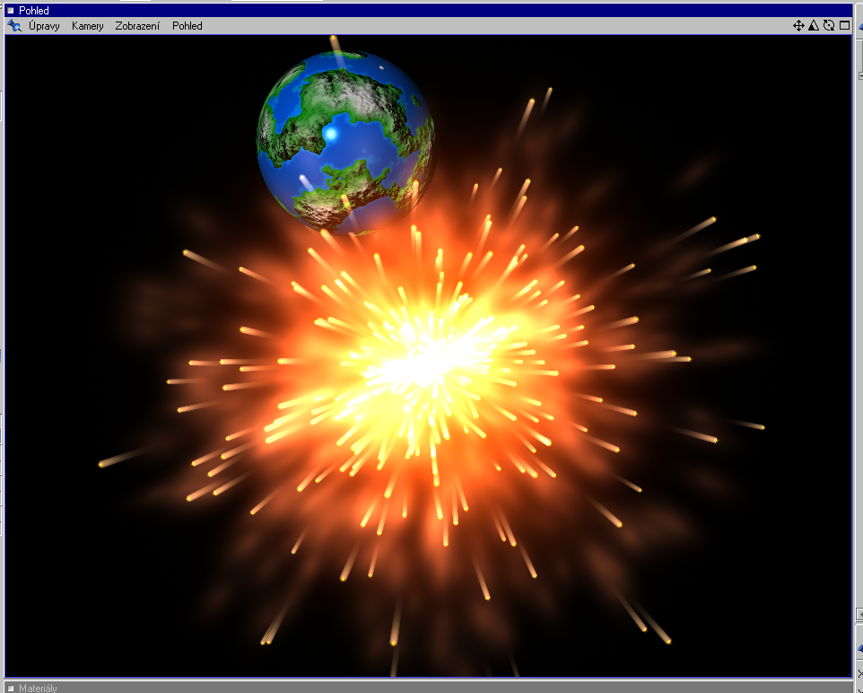
Modelování objektu / scény
Konečný rendering – scéna I.
Scéna (obrázek) dokončená, délka výpočtu scény je různá podle kvality a složitosti .
Planeta
Supernova

Slide 6
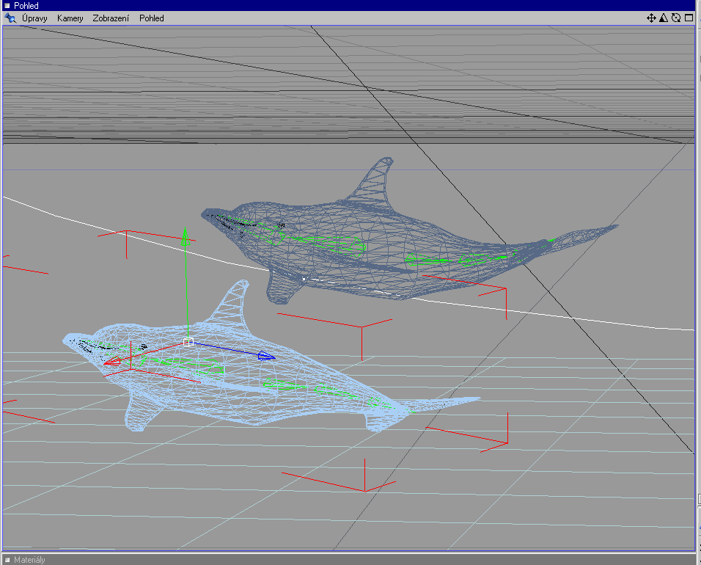
Scéna II.
Připravené objekty a nastavené prostředí ve kterém se nachází, výpočet scény může opět začít.
Model bez textury

Slide 7
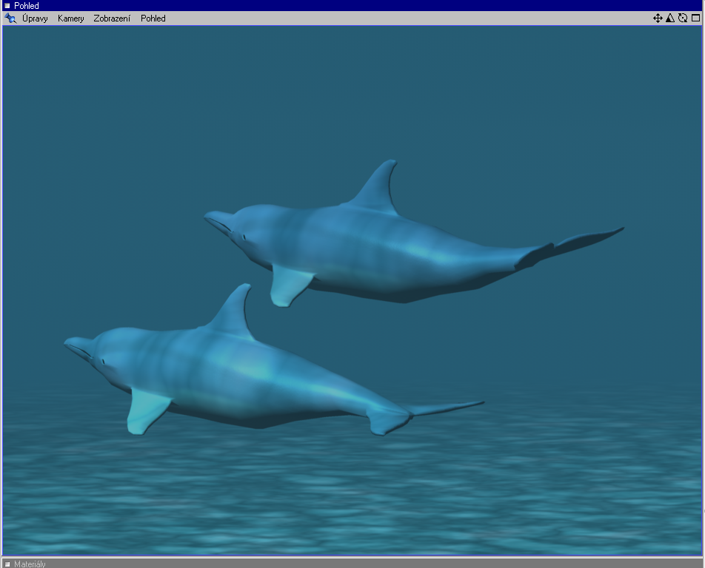
Finále scéna II.
Model potažený texturou
Vypočítané prostředí

Slide 8
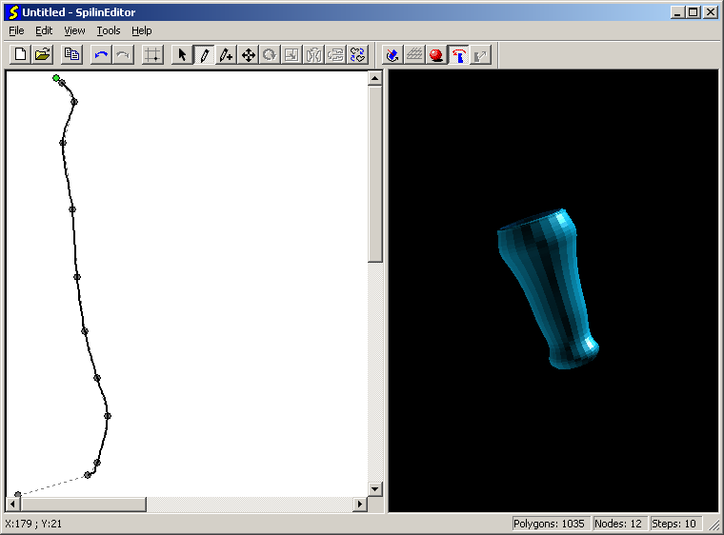
Program Spilin Editor
Jednoduchý prográmek na tvorbu objektů, objekt se vytváří vyznačením a rozmístěním jednotlivých bodu stěn kolem osy budoucího objektu.
Náhled objektu

Slide 9
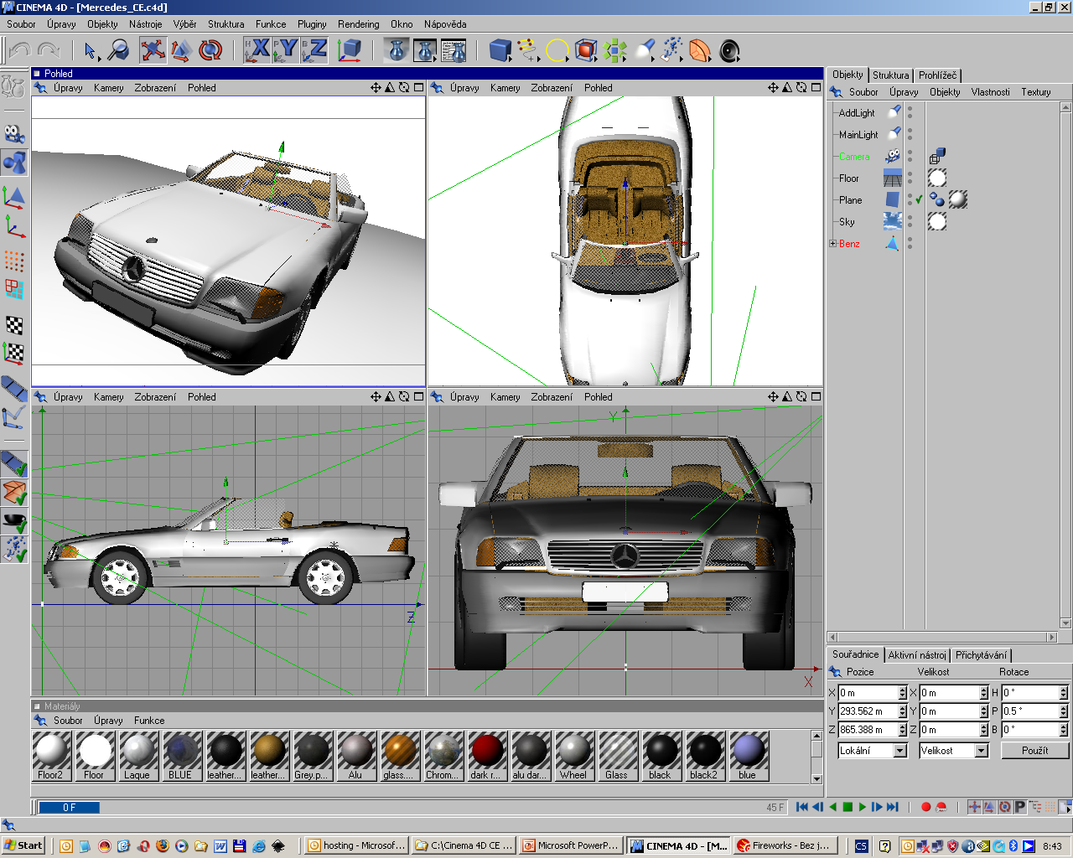
Program Cinema 4D
Tvorba modelu auta v programu Cinema 4D
Program umí pracovat
s obrazem i zvukem, generovat 3D film
a prostorový zvuk

Slide 10
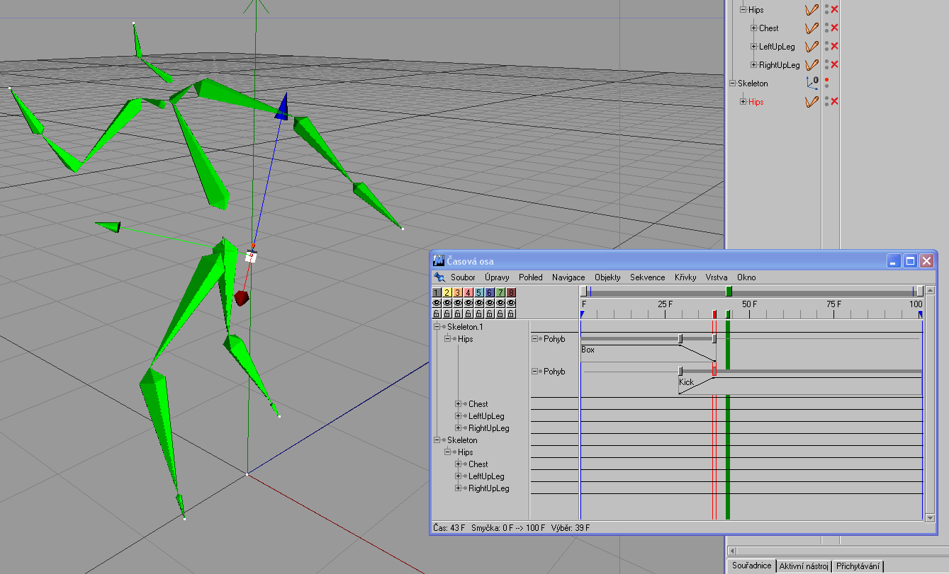
Program Cinema 4D
Animace postavy „Kick Box“ na časové ose - pohyb
Jednotlivé „kosti“ boxera
Časová osa

Slide 11
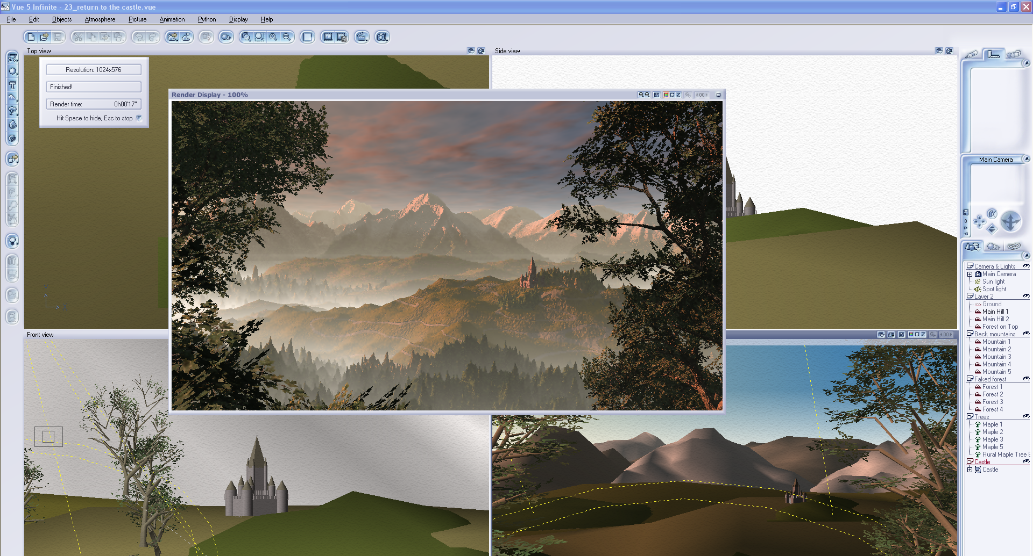
Vue 5 Infinite – 3D příroda
Tvorba virtuální krajiny pro film a reklamu, program
umí simulovat vítr, mlhu, déšť – prostě přírodu…
Náhled renderingu

Slide 12
Závěrem
Pojmem 3D nás provází každý den, prodávají se 3D televize, chodíme do kina na 3D filmy, existují 3D tiskárny, za vším ale stojí spousta práce, fantazie a nasazení vlastních sil nadšenců pro věc, matematiků, grafiků, vědců a dalších lidí…
Prvním filmem, kde se objevily 3D grafické počítačem generované obrázky, se v roce 1976 stal Futureworld^{[3]} a prvním celovečerním 3D-animovaným filmem byl Toy Story z roku 1995.

Slide 13
Cvičení
Vyzkoušej tvorbu jednoduchého
objektu v programu SpilinEditor
Objekt se vytváří vyznačením a rozmístěním jednotlivých bodu stěn kolem osy budoucího objektu.

Slide 14
Zdroje:
Použité ukázky z programů:
  CINEMA 4D
  SPILIN EDITOR
  VUE 5 INFINITE
Internet: cs.wikipedia.org/wiki/Počítačová_3D_grafika

